Slide 1


TEST ÇÖZME TEKNİKLERİ
VE
SINAV DAVRANIŞI

Slide 2




Sınavla İlgili Şikayetler(1)
İLK DOĞRU GÖRDÜĞÜM CEVABI İŞARETLİYORUM, DİĞERLERİNE BAKMIYORUM.
UZUN SORULARI HİÇ OKUMUYORUM. ÇOK TELAŞA KAPILIYORUM.

Slide 3


Sınavla İlgili Şikayetler (2)
SINAVDA ÇÖZEMEDİĞİM SORU İLE KARŞILAŞINCA SİNİRLENİP SINAVA KÜSÜYORUM.
KİTAPÇIKTA İŞARETLEDİĞİM BÜTÜN SORULARI, SINAVIN SONUNA DOĞRU TOPLU OLARAK OPTİĞE GEÇİRİYORUM.

Slide 4



Sınavla İlgili Şikayetler (3)
GENELDE DİKKATSİZLİKTEN DOLAYI ÇOK SORU KAÇIRIYORUM!
ZAMANI YETİŞTİREMİYORUM
BAZI SORULARA TAKILIP KALIYORUM
SINAV, BİR AN ÖNCE BİTSİN İSTİYORUM, SIKILIYORUM.
OLUMSUZ SORU KÖKLERİNİ OLUMLU ANLIYORUM.

Slide 5
NE YAPMALISINIZ?
BU ŞİKAYETLERİN ÇOĞUNUN ALTINDA SINAVLA İLGİLİ «YANLIŞ ALIŞKANLIKLAR» ve «YANLIŞ
SINAV ALGISI» YATMAKTADIR.
BU DURUMDAN KURTULMAK İÇİN?

Slide 6

YAPMANIZ GEREKEN
BİLGİ-YORUM-HIZ
BÜTÜN MESELE, ELİNİZDEKİ BİLGİYİ DOĞRU YORUMLAMAK ve BU BİLGİYİ HANGİ SORUDA KULLANACAĞINIZI
BİLMEKTE ve HIZLI OLMAKTA.

Slide 7

Test çözmede 3 unsur çok önemlidir.
BİLGİ: Öğrenme ile kazanılır. Tekrar ile pekiştirilir. Test çözme tekniğini kullanmanın temelini oluşturur.
YORUM: Öğrenilen ve tekrar ile pekiştirilen bilgi ile ilgili düşünce geliştirme veya bilgiye farklı açılardan bakabilme gücünü ifade eder. Test çözme tekniğinin
geliştirilmesini sağlar.
HIZ: Kazanılan bilgiye ve elde edinilen yorum
gücüne zaman kısıtlaması içinde çözülmesidir. Hız,
test çözerken zamanı etkin bir biçimde kullanmanıza
yardım eder.

Slide 8



ÖNYARGILARDAN KURTULUN
“Bu konuları anlayamıyorum, demek kapasitem bu kadar.”
“Ben, zaten bu konuları anlamıyorum.”
“Biliyorum, bu sınavda da başarılı olamayacağım.” “Çok iyi çalışamadım, çok unutuyorum.”

Slide 9
SINAVDA
Sınava kendinizi en başarılı olduğunuzu düşündüğünüz dersten başlayın. Bu,
başlangıçtaki sınav kaygınızı en aza indirecektir.

Slide 10
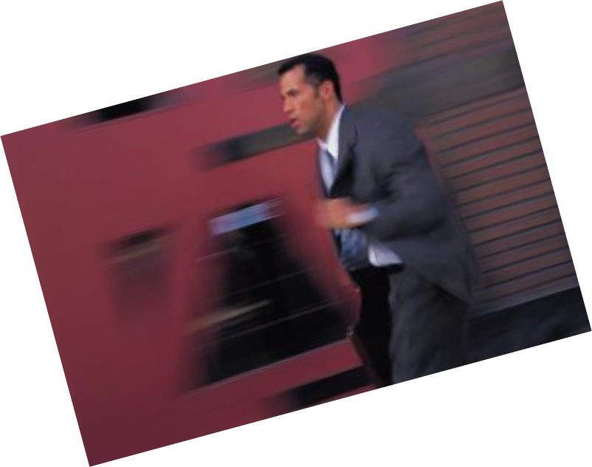
SINAVDA
Sorulara önyargılı yaklaşmayın.
"Bu soru zor, yapamam, bu soru kolay, cevap x
şıkkı“
gibi zaman kazanmaya yönelik aceleci
davranışlar,
kazanmak yerine, kaybettirir.

Slide 11

LGS SORULARININ ZORLUK DERECELERİ
SORUNUN NİTELİĞİ
ÇOK KOLAY
KOLAY
NORMAL
ZOR
ÇOK ZOR
ZORLUK DERECESİ
% 10
% 20
% 40
%20
%10

Slide 12




LGS SORULARI
TEST İÇERİSİNDEKİ SORULARIN ZORLUK DECELERİ BİRBİRİNDEN FARKLIDIR.
ZOR OLDUĞUNU DÜŞÜNDÜĞÜNÜZ SORULARA FAZLA PUAN VERİLMEZ.
BİR TESTİN %70’İNİ OLUŞTURAN KOLAY VE NORMAL ZORLUKTAKİ SORULARI ÇOK RAHATLIKLA ÇÖZEBİLİRSİNİZ.

Slide 13


TURLU SORU ÇÖZME YÖNTEMİ
TURLU SORU ÇÖZME YÖNTEMİ,
Önce bildiğiniz soruları yapıp bilmediklerinizi
SONRAYA bırakma yöntemidir.

Slide 14

TURLU SORU ÇÖZME YÖNTEMİ
*Bu yöntem testteki her soruyu incelemenize yardımcı olur.
* Cevaplandırılmayan soruları, soru kitapçığında bir işaret veya simge ile belirlemek o soruların ikinci turda daha kolay bulunmasını sağlar.

Slide 15



SORULARLA SAVAŞMAYIN
TURLAMA TEKNİĞİNİ KULLANIRKEN; SİZE ZOR GELEN SORULARI İKİNCİ TURA BIRAKIN. YANİ BİR SORU ÜZERİNDE İNATLA SAVAŞMAYIN.
TURLAMA TEKNİĞİ HATA ORANINIZI AZALTIRKEN, ZAMANI DAHA İYİ KULLANMANIZA KESİNLLİKLE YARDIMCI OLUR.

Slide 16

DOĞRU SEÇENEK
Doğru olabilecek şıkları ikiye indirdiyseniz, iki şıktan doğruluğuna ilk önce karar verdiğiniz şıkkı işaretleyebilirsiniz. Bu durumda cevabın
%50 doğru çıkma ihtimali var.

Slide 17

UZUN SORU
Soru kökünün veya soru metninin uzun oluşu, sizin için daha fazla ipucu
anlamına gelir. Bu nedenle uzun metinli
sorular daha kolay çözülebilen sorular
olarak algılanmalıdır.

Slide 18

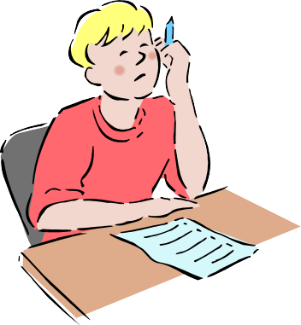
SORU ÇÖZERKEN DİKKAT ETMENİZ GEREKENLER
-Soruda sizden ne isteniyorsa onu düşünmelisiniz.
-Bazı sorular size kolay gelir ve cevabın böyle bir şık olamayacağını
düşünürsünüz.
-Oysa bazen böyle kolay sorular
sormak da bu işin tekniğinin bir
parçasıdır.

Slide 19

TEST ÇÖZERKEN…
-Soru sizden ne istiyorsa sadece onu düşünmek ve her soruyu kendi anlamı içerisinde ele alın.
-Bütün şıkları okuduktan sonra cevaba karar verin. Unutmayın ki, sizden kimi zaman
“doğru” cevap değil, “en doğru” cevap istenir.

Slide 20


TEST ÇÖZERKEN
İşlem gerektiren (matematik, fen) sorularındaki seçenekler, rastgele cevaplar değil, işlem hatalarına göre hesaplanmış
cevaplardır. Bulduğunuz sonucun şıklarda
olması onun doğru olduğu anlamına gelmez.
Bu yüzden çeldiricilere DİKKAT.

Slide 21


TEST ÇÖZERKEN
- Anlamadığın her soruya “bu soru yanlış” demek çözüm
değildir. Unutmayın ki, göreviniz; “yanlış soruları” bulmak
değil, “doğru cevapları” bulmaktır.
- Paragraf tipli sorularda genellikle paragraftan önce soru
kökünün okunması paragrafın ikinci kez okunması zorunluluğunu büyük ölçüde önler.
- Soru kökünü okuyan zihin, paragrafı okurken cevabı bulma
eğiliminde olur.

Slide 22

TEST ÇÖZERKEN
- Öncelikle sorunun okunup anlaşılması daha
sonra cevabın düşünülmesi gerekir.
- Soruyu okurken cevabı kesinlikle
düşünmeyin. Her iki durumun birbirinden ayrılması gerekir.
ÜÇLÜ AŞAMAYI UNUTMA!

Slide 23



ÜÇLÜ AŞAMA
OKU
ANLA
UYGULA

Slide 24

TEST ÇÖZERKEN
-Test çözerken sorunun doğru cevabını bulmak kadar önemli bir diğer durum da cevap
olamayacak şıkların tespit edilmesidir.
-Yanlış şıkları elemek doğru cevabı bulmanızı kolaylaştırır.

Slide 25

SORUNUN CEVABI
Şayet 4 seçenekten 3’ünün kesin yanlış
olduğunu biliyorsanız, cevabı bilmeseniz de
geriye kalan seçenek doğru cevaptır.

Slide 26
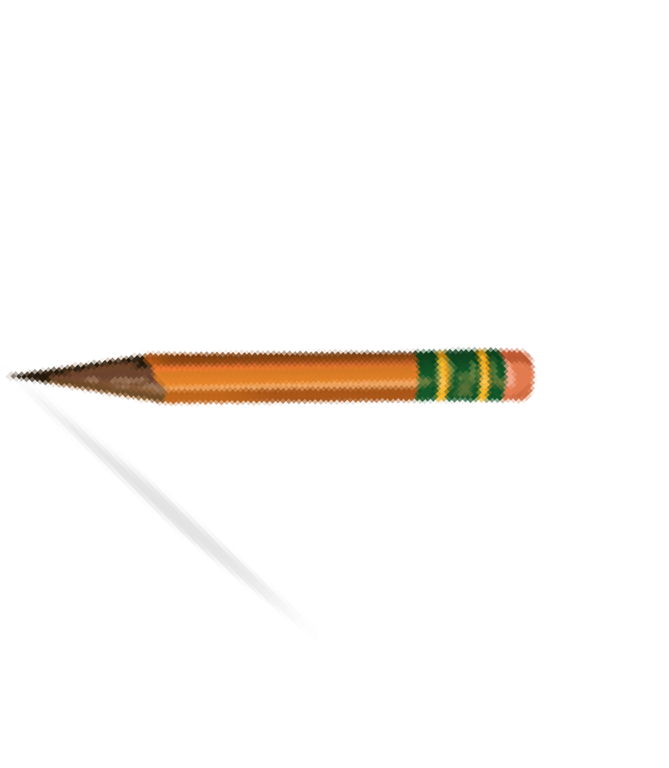

ALTINI ÇİZMEK
-Her kelimenin altını çizmeyin. Bu durum, size zaman kaybettirir.
-Sadece soru köklerinin ve önemli gördüğünüz diğer ipuçlarının altını çiziniz.

Slide 27

SORU İLE İŞİNİZ NE ZAMAN BİTER?
Soruyu kitapçık üzerinde çözmüş olmak, o soruyla olan
işinizin bittiği anlamına gelmez.
Soruyu doğru çözmek kadar optik forma doğru kodlamak da önemlidir.
Kodlama her sorudan sonra yapılmalıdır.
Kodlama için geçen süre bir ölçüde dinlenme sürenizdir.
Bu sürede, zihniniz başka bir soruya geçmenin hazırlığını yapar.
Dolu bir cevap kağıdı da kendinize olan güveninizi arttıracaktır.

Slide 28


ZAMAN KAZANMAK
-Zaman kazanacağım diye kodlamayı sona bırakmak, sınav sonrası yorgunluk ve dikkat dağılmasının fazlalığı sebebiyle hatalı veya eksik kodlama riskini artırır, kaydırma yapmanıza yol açabilir.
-Her yıl %0,5 adayın kaydırma hataları nedeniyle mağdur olduğunu unutmayınız.

Slide 29


ZAMANI ETKİN KULLANMAK
Testi iyi çözmek için sadece doğruları bilmek yeterli değildir. Verilen zaman dilimi içinde bu doğruları bulmanız da gerekir.
Zamanlama için şimdiye kadar anlatılan test çözme tekniklerine dikkat edin.

Slide 30

PLANLAMA
- Bir günde çözeceğiniz soru sayısını belirleyip, her 15 günde bir soru sayısını arttırmalısınız.
- Günlük 30 soruyla başladığınızı düşünecek olursak, her hafta 5-10 soru arttırabilirsiniz.

Slide 31
SINAVDA BAŞARILI OLMAK İÇİN
Çalışmalarınızı yakından takip etmeli,
Etkin çalışma becerileri kazanmalı (etkin dinleme, etkin okuma)
Belleğinizi güçlendirmeli (öğrendiklerinizi hayatınızla bağdaştırmaya çalışın)
Testin iyi bir öğrenme süreci olduğunu kabul etmeli
Olumlu ve düzenli olunmalı.

Slide 32

SINAVDA BAŞARILI OLMAK İÇİN
Yeni konularla ilgili test çözerken kolaydan zora doğru bir yol
izleyin.
Öğrenilen her konu ile ilgili yeterince soru çözün.
Mümkün olduğunca farklı kaynaklardan yararlanın, fakat amaca hitap etmeyen soru kaynakları, boşa zaman
harcanmanıza ve yanlış yönde çalışma yapmanıza yol açabilir.
Soru köklerini çok iyi okuyun soruda ne istendiğini çok iyi anlayın.

Slide 33

SINAVDA BAŞARILI OLMAK İÇİN
Soruyu anlamadan seçeneklere geçmeyin.
Soru köklerini okurken olumlu / olumsuz yönlerine dikkat edin.
Eleme yapılan seçenekler arasında ilk akla gelen seçeneğin doğru olma olasılığı yüksektir.
Bazen 3 yanlışı bulmak bir doğruyu bulmaktan daha kolaydır. Yanlış seçenekelri eleyerek doğru cevaba ulaşabilirsiniz.
Soru kökünü dikkatli okuyun, TEOG’da muhakeme,
yorum ve kavrayış gücünün ölçülmeye çalışıldığını unutmayın.

Slide 34

SINAVDA BAŞARILI OLMAK İÇİN
Test çözerken cevap seçeneklerinde kendi görüşünüzü
değil, soruda istenilen doğru cevabı bulmanız gerektiğini asla unutmayınız.
Soru kökünü yarım okuyup şıklara kesinlikle geçmeyin. Soru basit de olsa yanlış cevabı verebilirsiniz.
Bütün şıkları okumadan cevabı işaretlemeyin. Daha
doğru bir cevap diğer şıklarda olabilir.

Slide 35

SINAVDA BAŞARILI OLMAK İÇİN
Soru çözümünden sonra yanlış yaptığınız, boş bıraktığınız soruları dikkatlice inceleyerek hatanın bilgi eksikliğinden mi, yanlış bilgiden mi yoksa dikkatsizlikten mi kaynaklandığını tespit ederek çalışmalarınıza yön veriniz.
Paragraf sorularını iki açıdan değerlendirebiliriz:
  Cevabı paragrafta bulunan sorular; en kolay soru tipidir. (Bu tip sorularda paragraf dikkatle incelendiğinde çözülmemesi imkansız denilebilir.)
  Sadece ön bilgi amacıyla verilip yorum istenen sorular; (Bu sorularda paragrafla seçenek arasında bağlantı kurulması gerekmekte ve yorum gücünüz ölçülmektedir.)

Slide 36
SINAVDA BAŞARILI OLMAK İÇİN
Deneme amaçlı çözdüğünüz soruların TEOG standartlarına uygun
olmasına dikkat edin.
Yorulduğunuzu hissettiğiniz anlarda kısa molalar verin. Mümkünse
bu molaları bölümler arasında kullanın.
Hızınızı belirli aralıklarda kontrol edin. Planladığınız süreyi kontrol ederek izleyin. (Örneğin her 30 soruda bir süreyi kontrol edin.)
Çözdüğünüz her testte kaydırma, kodlama veya yanlış cevabı
işaretleme gibi klasik hataları yapmamaya özen gösterin.

Slide 37
SINAVDA BAŞARILI OLMAK İÇİN
Test çözmeye önyargısız, moral gücü yüksek ve kendinize güven
duygusu ile başlarsanız, rakiplerinize göre bir adım öndesiniz demektir.
Paragraf sorularında, önce soru kökünü daha sonra paragrafı
okuyun. Bu size parçada ne arayacağınız konusunda avantaj
sağlar.
Sınav süresini sonuna kadar kullanın.
Karşılaştığınız zor sorularla çok zaman kaybetmeyin. Çünkü zor soruyu yapan değil çok soruyu doğru yapan sınavı kazanır.
Her testte cevaplayamayacağınız sorular çıkacaktır. Moralinizi bozmayın.

Slide 38
SINAVDA BAŞARILI OLMAK İÇİN
Sınavlarda çevrenizdeki kişilerin, hangi testi çözdüğü, kaç soru cevapladığı sizi ilgilendirmemeli. Bu, dikkatinizi dağıtabilir ve moralinizi bozabilir.
Test çözümlerinizde her zaman süre tutun ve teste başladığınız andan itibaren dış dünya ile tüm bağlantılarınızı olabildiğince kesin. Eğer bunu başarabilirseniz
sınava konsantre olmuşsunuz demektir.
Her denemenin sonunda doğru, yanlış ve boş sorularınızı kontrol edin.
Yanlış işaretlenen ve boş bırakılan soruları tekrar inceleyip kontrol
edin. Aynı hata ve eksiklerle sınavlara girmeye devam ederseniz aynı sonuçları almaya da devam edersiniz.
Test çözme hızınızı konu tekrarıyla değil, soru çözerek arttırabilirsiniz.
Hazırlık döneminde çok sayıda soru çözmeye gayret edin.
Test çözerken ezberden kaçının. Soruları anlayarak ve yorumlayarak çözmeye
çalışın.

